Slide 1
Projet longue durée MARS
Tâche 1
Justin KANCEL – Quentin SCHROTER – Mathieu ROLLET
Samuel TOKO – Milly VAILLANT

Slide 2
Découpage MCD

Slide 3
Diagramme Activité Vue 360°

Slide 4
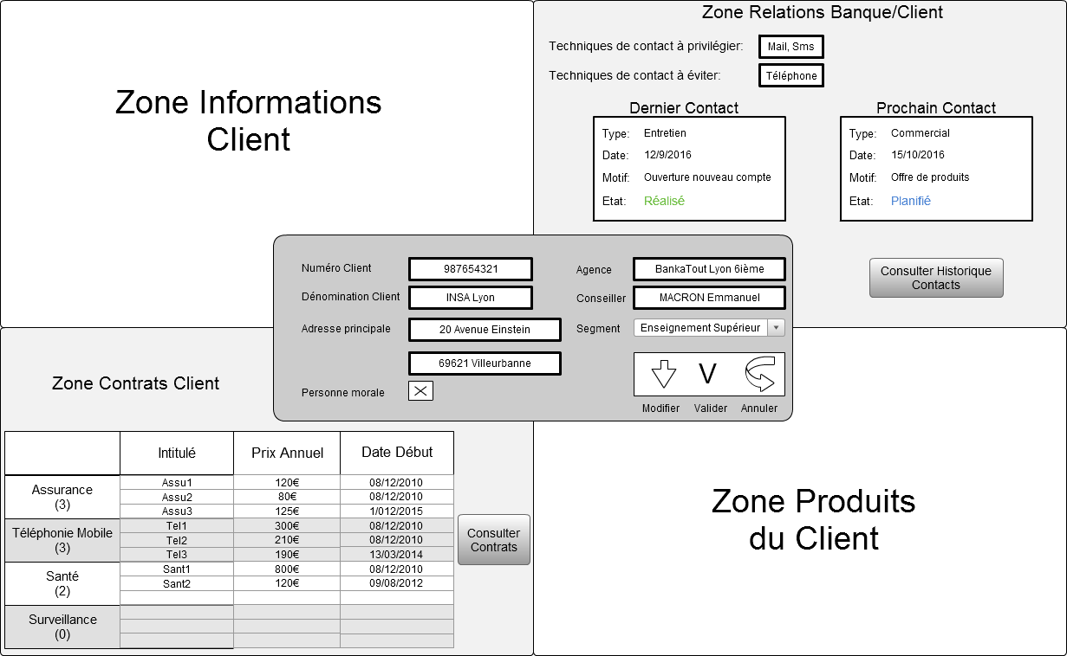
IHM VUE 360°

Slide 5
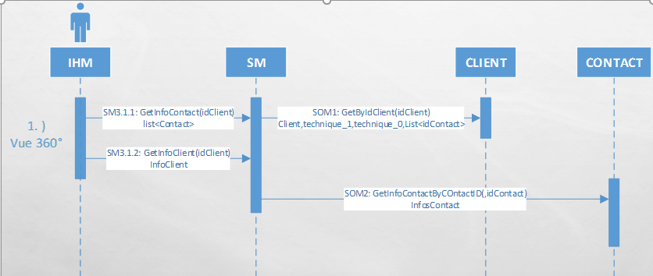
SM Vue 360° contact

Slide 6
SM Vue 360° contrats

Slide 7
Diagramme activité Contacts

Slide 8
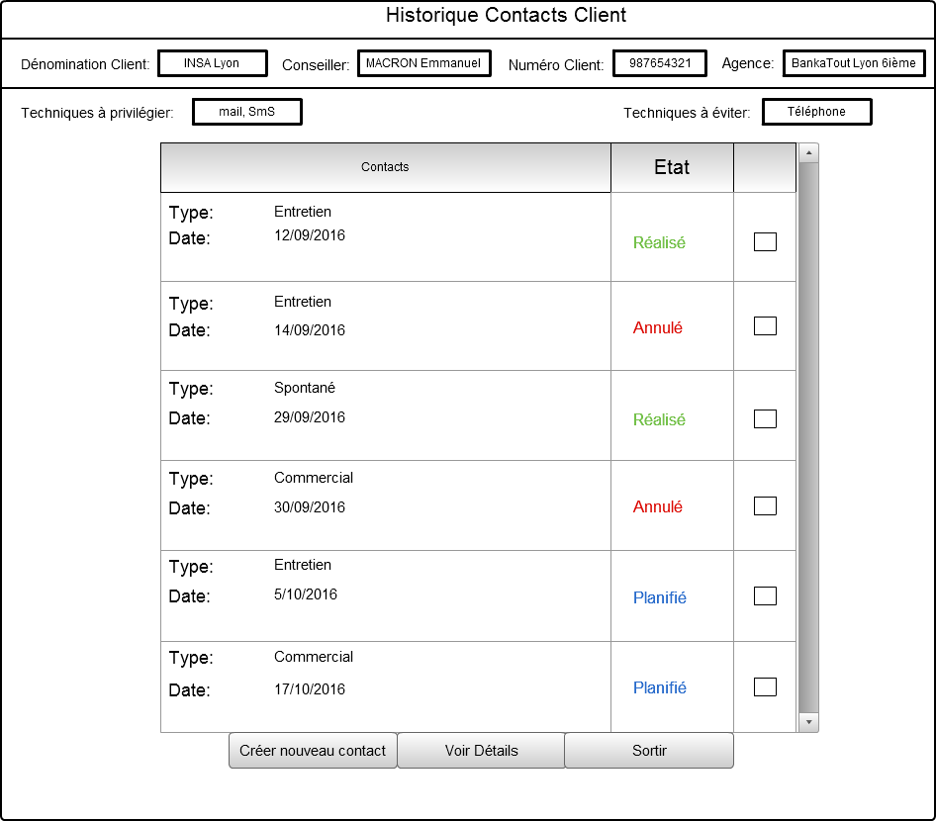
Historique contacts

Slide 9
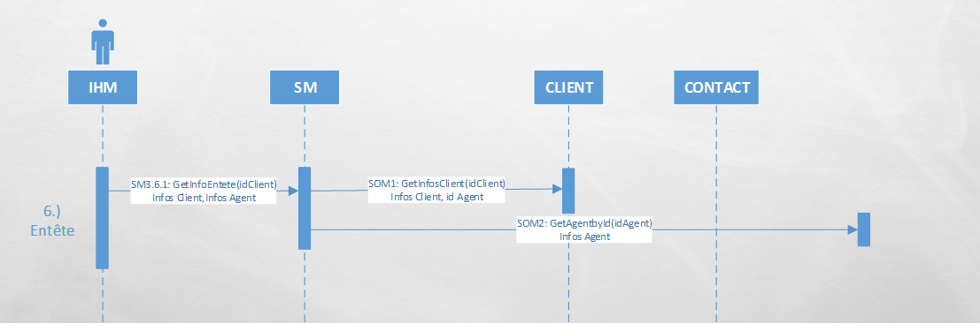
Sm entête

Slide 10
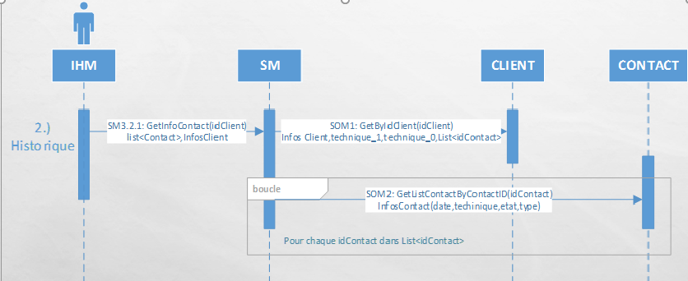
SM historique

Slide 11
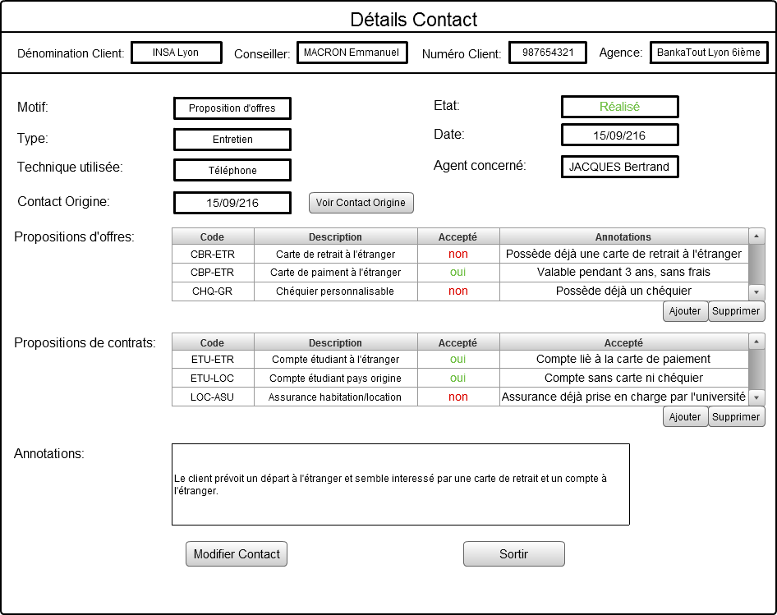
IHM Détail Contact

Slide 12
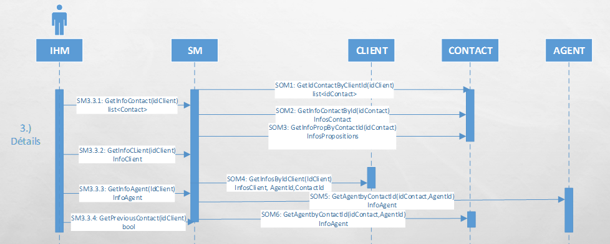
SM détails contact

Slide 13
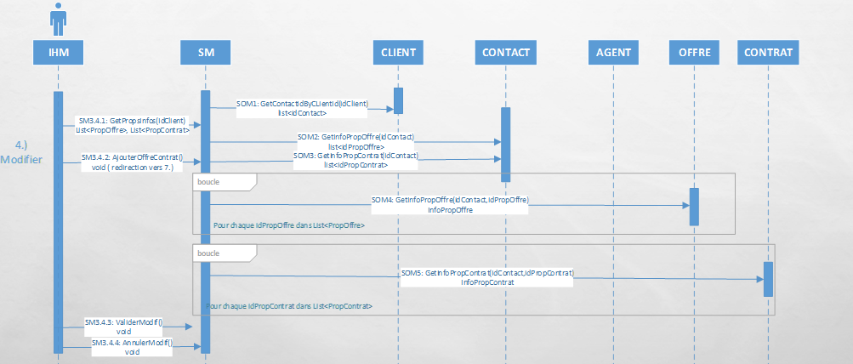
SM Modifier contact

Slide 14
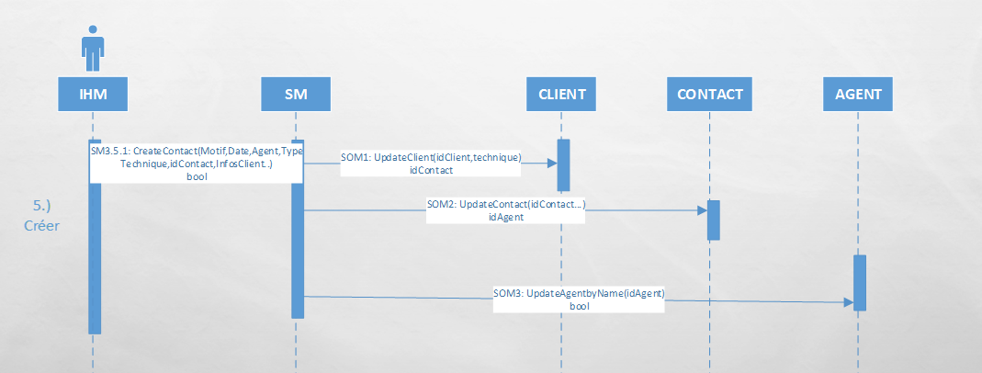
SM créer contact

Slide 15
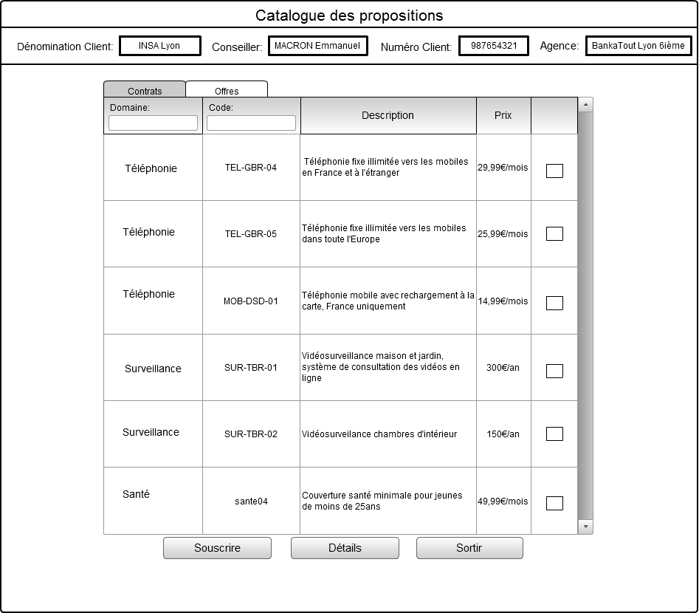
IHM Catalogue des propositions

Slide 16
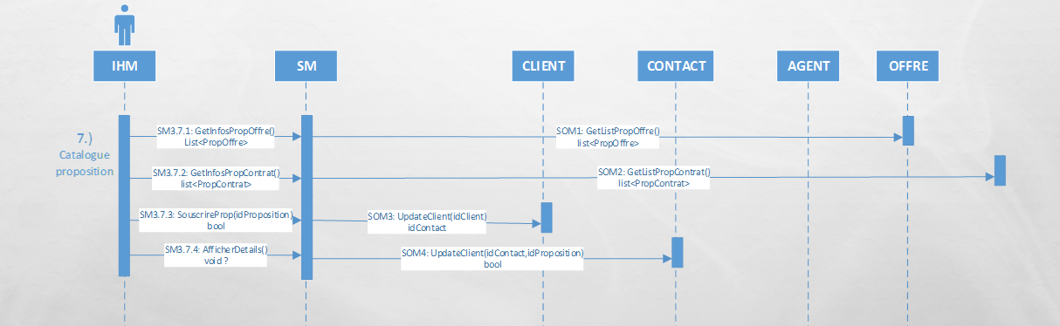
Sm catalogue des propositions

Slide 17
Diagramme activités contrats

Slide 18
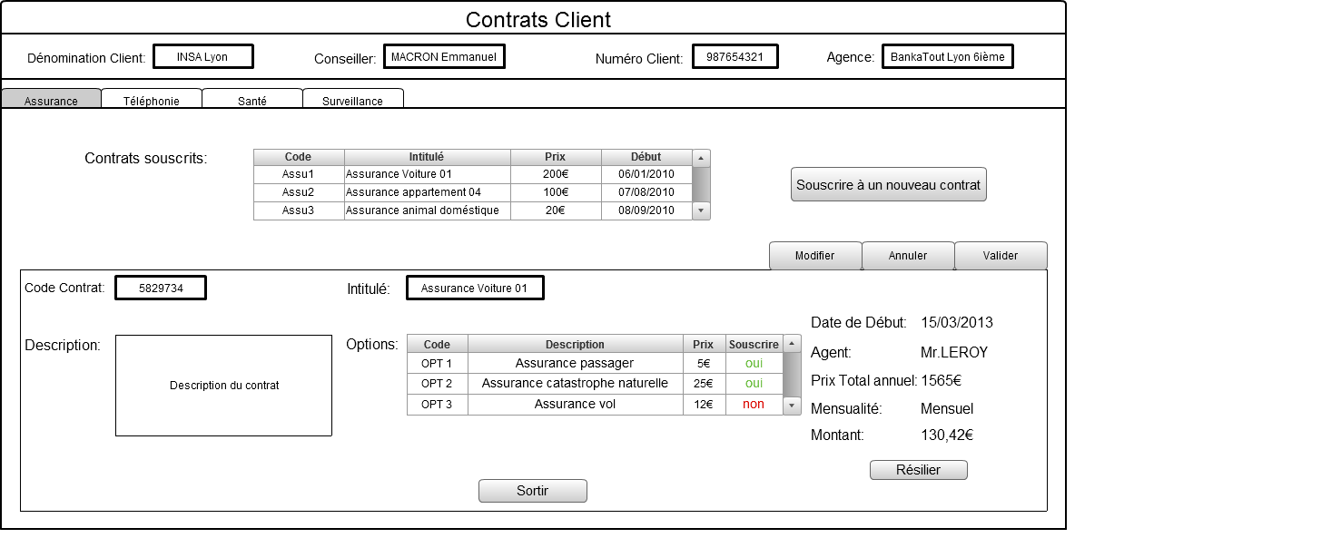
IHM Contrats

Slide 19
Sm contrats

Slide 20
SM contrats

Slide 21
Sm contrats

Slide 22
Architecture technique

Slide 23
conclusion

